Slide 1

PROYECTO “WayfindCL”
Plataforma para mejorar la assesibilidad de personas NO vidente
PRESENTACIÓN FINAL CAPSTONE
Por Roberto zurita, Sebastian Muñoz Samuel Jimenez
Sabado, 18 octubre 2025.

Slide 2
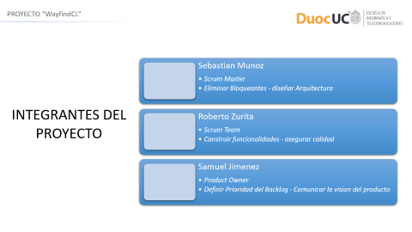
PROYECTO “WayfindCL”
Sebastian Munoz
Scrum Master
Roberto Zurita
Samuel Jimenez
Eliminar Bloqueantes - diseñar Arquitectura
Product Owner
Scrum Team
Construir funcionalidades - asegurar calidad
Definir Prioridad del Backlog - Comunicar la vision del producto
INTEGRANTES DEL PROYECTO

Slide 3
PROYECTO “WayfindCL”
DESCRIPCIÓN DEL PROYECTO
Problema o dolor
Las personas no vidente tienen problemas para orientarse dentro de la ciudad, las calles, paraderos y letreros pocas veces tienen señalización táctil o auditiva, tienen dificultad para identificar las micros que llegan a los paraderos, y cuando bajarse, necesitan pedir ayuda constantemente a desconocidos, esto sumado a la escases de herramientas inclusivas genera estrés y ansiedad en los trayectos.
Propuesta de solución
Nuestra solución es el desarrollo de una aplicación móvil capas de entregar autonomía al usuario, creando una guía auditiva precisa en indicaciones y uso del trasporte publico

Slide 4
PROYECTO “WayfindCL”
Objetivo General
Mejorar la seguridad en los trayectos de las personas con discapacidad visual
Objetivos Específicos
Disminuir los tiempos en los trayectos de las personas no vidente
Aumentar la autonomía de las personas no vidente
Disminuir el riesgo de perderse de las personas no vidente

Slide 5
PROYECTO “WayfindCL”
Alcance y limitaciones del proyecto
Limitaciones
- El sistema solo será funcional para los operadores concesionados del sistema Red Movilidad, no podrá predecir o generar ruta con sistemas de trasporte externos a la Red, por lo que la aplicación esta pensada para funcional de forma completa dentro de Santiago. - El sistema dependerá de la integración con red para predecir los recorridos de los buses
Alcance
- Se creara un sistema capas de guiar al usuario a un destino por guías auditiva - El sistema será capas de entregar información en tiempo real de los recorridos de los buses
- Entregara notificaciones constantes y confirmación de acción por un sistema de vibración

Slide 6
PROYECTO “WayfindCL”
METODOLOGIA AGIL CON SCRUM
Metodología ágil (Scrum): trabajaremos con Scrum, organizando el proyecto en sprints de 2 semanas para avanzar de forma iterativa e incremental.
Gestión en Jira: utilizaremos Jira para administrar el backlog, registrar épicas e historias de usuario, y dar seguimiento al progreso del equipo.
Entregas parciales (releases): cada sprint generará un incremento funcional de la aplicación, lo que permite revisar, probar y mejorar continuamente.
Colaboración y adaptabilidad: el equipo se reunirá regularmente para coordinar tareas, revisar avances y adaptarse rápidamente a cambios en los requerimientos.

Slide 7
PROYECTO “WayfindCL”
Release Plan del desarrollo del proyecto
* Utilizar cronograma de inicio, indicando el cumplimiento al término del proyecto
Activación y reconocimiento de Voz
Síntesis de voz y guía auditiva
Integración de Mapa y calculo de ruta
Integración del trasporte publico
Monitoreo de viaje y alerta
Accesibilidad y experiencia sin pantalla
Activar la app por voz
Repetición bajo demanda
Recalcular ruta si me desvió
Recomendar micro y paradero de subida
Confirmar micro abordada
Confirmación de destino reconocido
Obtener ruta básica
Captura de destino por voz
Validación de dirección existente
Próxima llegada de micro en tiempo real
Seguimiento en tiempo real
Voz que lee instrucciones de ruta
Ruta combinada
Release 1
Alerta para subir a la micro correcta
Vibración de confirmación
Reportar problema por voz
Alternativas de ruta
Recordar antes de llegar al paradero
Alerta de desviación de ruta
Privacidad y manejo mínimo de datos
Flujo 100% por voz
Guardar destinos frecuente
Avisar retrasos o desvió
Alerta para bajar en el destino
Modo tutorial para uso inicial
Anuncios periódicos del recorrido
Explicación de permisos
Release 2

Slide 8
PROYECTO “WayfindCL”
Release Plan del desarrollo del proyecto
Sprint 1 11-08- al 22-08
Sprint 2 25-08 al 05-09
Sprint 3 08-09 al 19-09
Sprint 4 22-09 al 3-10
Activar la app por voz
Confirmar micro abordada
Obtener ruta básica
Recomendar micro y paradero de subida
Confirmación de destino reconocido
Recalcular ruta si me desvió
Validación de dirección existente
Repetición bajo demanda
Captura de destino por voz
Voz que lee instrucciones de ruta
Seguimiento en tiempo real
Ruta combinada
Próxima llegada de micro en tiempo real
Release 1
Sprint 5 06-10 al 17-10
Sprint 6 20-10 al 31-10
Sprint 7 03-11 al 14-11
Sprint 7 03-11 al 14-11
Recordar antes de llegar al paradero
Vibración de confirmación
Reportar problema por voz
Privacidad y manejo mínimo de datos
Alerta para subir a la micro correcta
Avisar retrasos o desvió
Alerta para bajar en el destino
Flujo 100% por voz
Alerta de desviación de ruta
Alternativas de ruta
Anuncios periódicos del recorrido
Modo tutorial para uso inicial
Guardar destinos frecuente
Explicación de permisos
Release 2

Slide 9
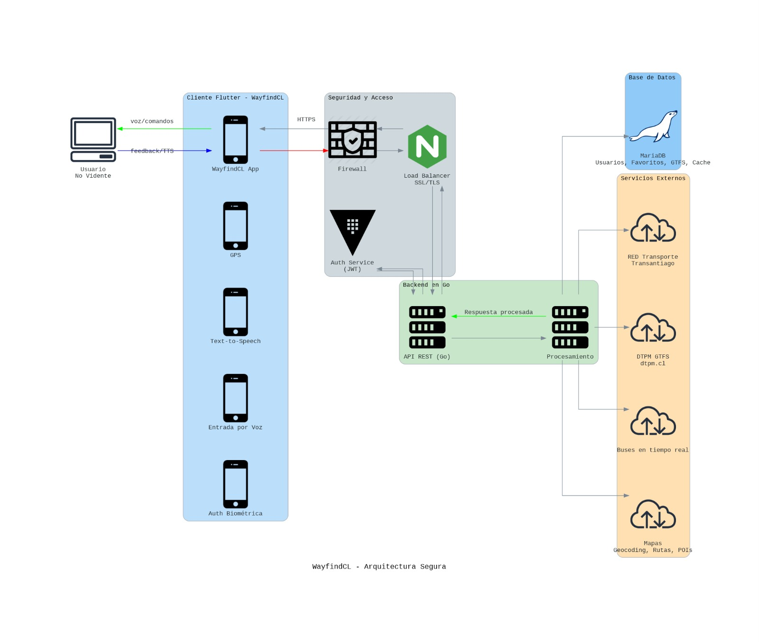
Arquitectura del software
*Presentar esquema
PROYECTO “WayfindCL”

Slide 10
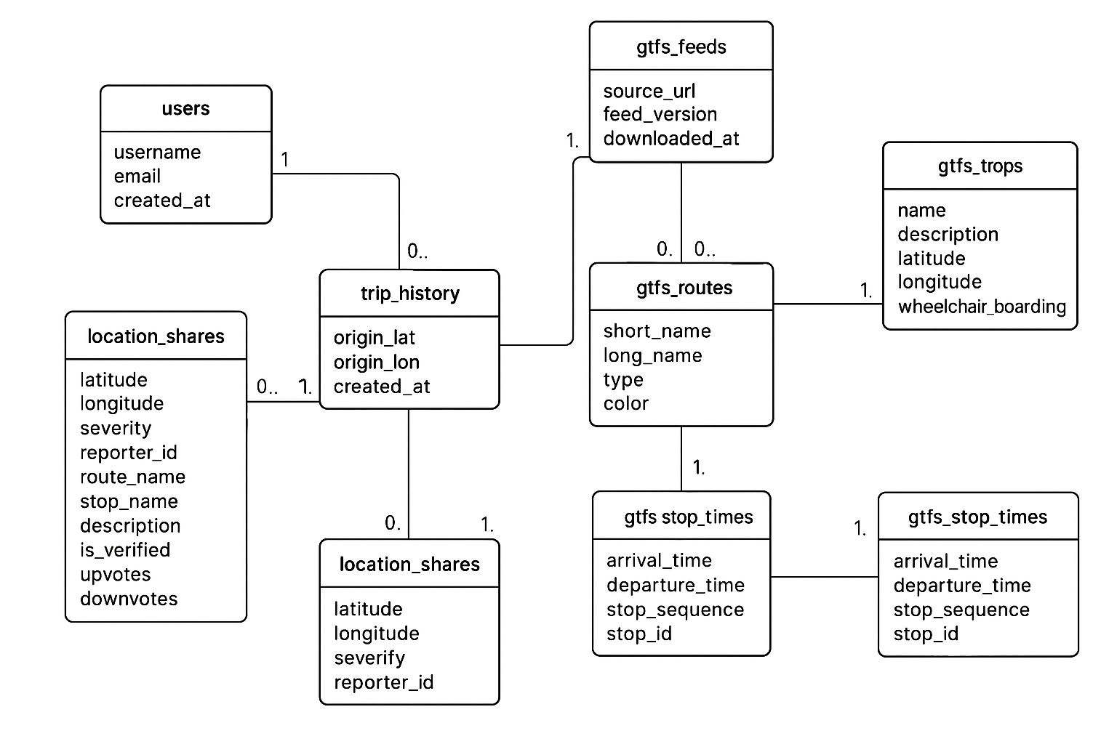
Modelo de datos
PROYECTO “WayfindCL”

Slide 11



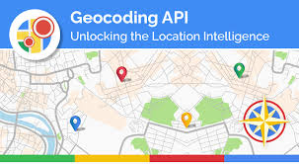

PROYECTO “WayfindCL”
Tecnologías utilizadas

Slide 12
DEMOSTRACIÓN DEL RESULTADO DEL PROYECTO
*Exposición del sistema

Slide 13

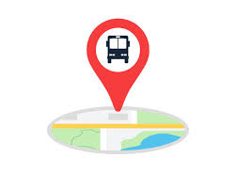
Resultados obtenidos

Slide 14


Obstáculos presentados durante el desarrollo

Slide 15
PREGUNTAS DE LA COMISIÓN

